Slide 1

Abschlusspräsentation
®
Industries
W
M
Baum – Riecks – Otto – Wehner – Moritz
B
R
O

Slide 2







Unsere Pipeline
taktstrasse.jar
Kafka Maschinen Daten
backend.jar
Kafka
Spark
Kafka
Node Server
Frontend
AktiveMQ ERP Daten
Mongo
Mongo
Analysis.jar
Festplatte
Analyse Daten

Slide 3
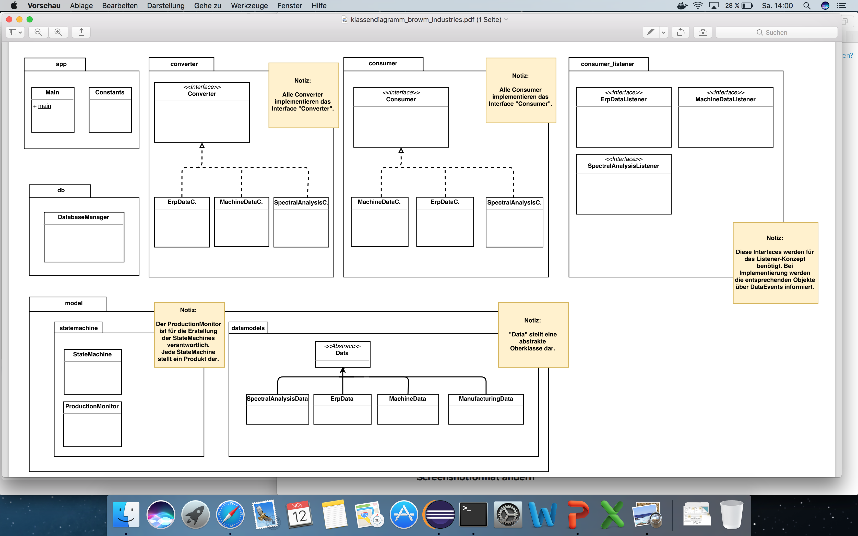
Backend.jar – Klassen I

Slide 4
Backend.jar – klassen II

Slide 5
Backend – Klassen III

Slide 6
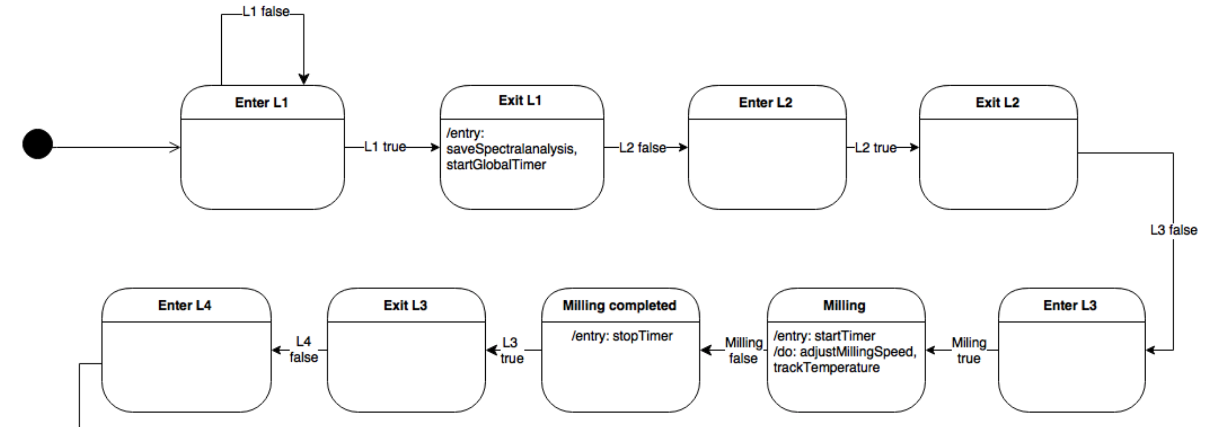
Zustandsautomat I

Slide 7

Zustandsautomat II

Slide 8
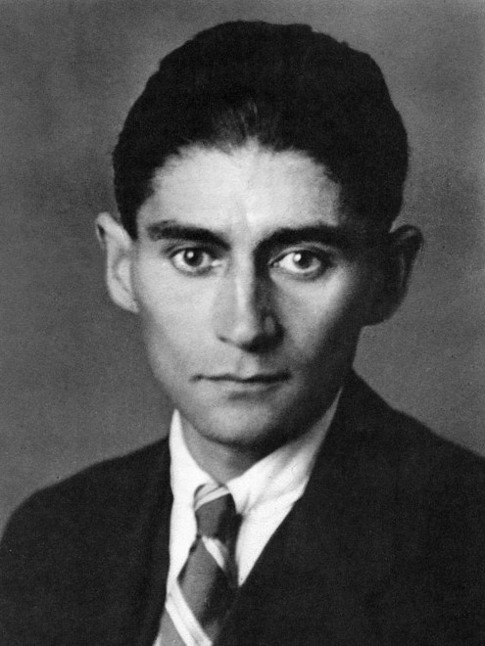
Kafka
Kafka-Version 0.10.1.0
Kafka Topics
prodData
manufacturingData
Diverse Topics für Analysen
...

Slide 9
Spark
Spark-Version: 2.0.1
Analysen wurden mit Scala realisiert.
Map-Reduce-Funktionen auf RDDs => Kompatibilität mit Clustern
Abspeichern der Analysen in der MongoDb
Senden der Analyseergebnisse über Kafka an UI
Parsen der JSON Objekte mit Json4s

Slide 10
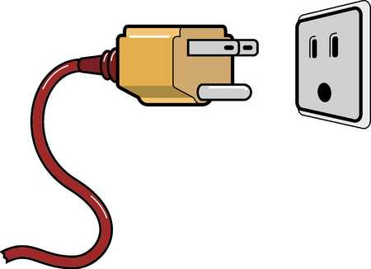
Node Server
Node-Version 7.1
Auslesen der Kafka Topics mittels eines npm Moduls.
Das UI wird mittels Websockets über aktuelle Analysen, Produktionsfortschritt, etc. informiert.
Kafka
Node
Frontend
npm kafka-node
Websockets

Slide 11
Frontend
Verwendung von...
...React inklusive React-Routing
...Browserify, um Node-Module browserfähig zu machen
...C3.js für die Darstellung von Charts
...React-Bootstrap
Frontend-Komponenten
Kacheln (wiederverwendbar als React-Component) geben eine Übersicht über aktuellen Status der Produktion
Virtuelle Repräsentation der Produktionsstraße
Darstellung von Analyseergebnissen

Slide 12
MongoDb
MongoDB-Version 3.2
Nach jedem Produktionsdurchlauf wird das Ergebnis (ERP, Produktionsdaten und Spektralanalyse) in die MongoDB gespeichert.
Einige Daten liegen bereits zu Beginn in der MongoDB vor, da die Analysen einige Zeit in Anspruch nehmen.
Analyseergebnisse aus Spark werden wiederum in die MongoDB gespeichert.

Slide 13

Branching model
Ein Branch pro Entwickler => umständlich! => Feature Branch!
dev1
master
dev2

Slide 14
Analyseergebnisse
Gefundene Abhängigkeiten:
Bearbeitungszeit ist abhängig vom Material
Durchlaufzeit der Produktion ist ebenfalls abhängig vom Material (je nach Material benötigt das Bohren bzw. Fräsen mehr oder weniger Zeit)

Slide 15
Probleme
Branching Modell bereitete Schwierigkeiten
Einarbeitung in Scala und Spark nahm einige Zeit in Anspruch
Versionskonflikte: Scala ⬄ Kafka ⬄ Json4s ⬄ Casbah (MongoDB)
Multi-Modus der Taktstraße

Slide 16
Ausblick
REST-Service für historische Daten
Korrelationsanalyse für Spektralanalysedaten

Slide 17
Starten des Programms
Schritte zum Starten des Programms
Docker-compose.yml befindet sich im Ordner „Dockerfiles“
Ausführen von docker-compose build und docker-compose up
Das Frontend ist nun über den Port 3000 erreichbar (Das Starten des Node-Servers benötigt ca. eine Minute, da sichergestellt sein muss, dass die Topics erstellt wurden!)

Slide 18
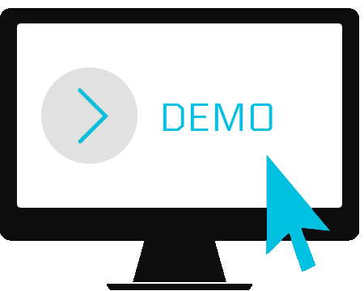
DEMO

Slide 19
Vielen Dank für die Aufmerksamkeit

